Slide 1
ОГКУСО СРЦ для несовершеннолетних г. Ангарска
Полость рта
социальный педагог
Рубцова Татьяна Юрьевна
г. Ангарск 2013 г.

Slide 2
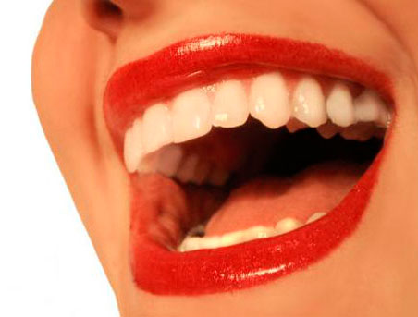
Полость рта является началом пищеварительного аппарата. Спереди она ограничена губами, сверху — твердым и мягким нёбом, снизу — мышцами, образующими дно полости рта, и языком, а по бокам — щеками. Открывается полость рта поперечной ротовой щелью, ограниченной губами.

Slide 3
Ротовая полость
Помимо того, что рот очень полезен для общения, он обладает рядом важных функций в процессе пищеварения:
Пережёвывание, формально определяемому как мастикация (механическое измельчение пищи);
жевательные движения, увеличивают приток крови к органам ротовой полости и нижней части головы;
слюна - секрет слюнных желез во рту помогает подготовить пищу к проглатыванию, под её воздействием начинается химический распад углеводов;
вкусовые рецепторы на языке стимулируют выработку слюны. Исследования показали интересную особенность, что вкусовые предпочтения могут измениться в ответ на конкретные потребности организма.

Slide 5
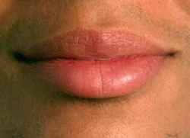
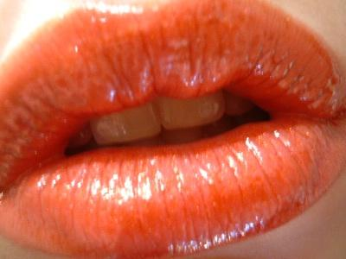
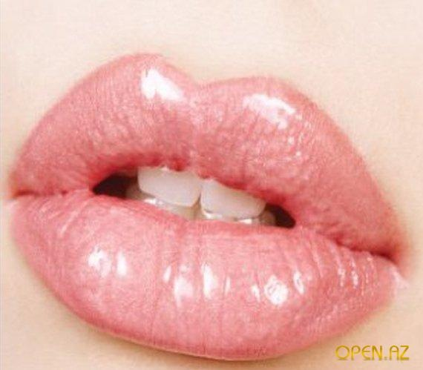
Губы
Губы рта — это кожно-мышечные складки, окружающие вход в полость рта, — верхняя губа и нижняя губа.

Slide 6
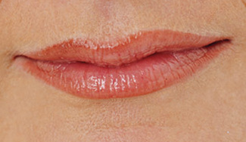
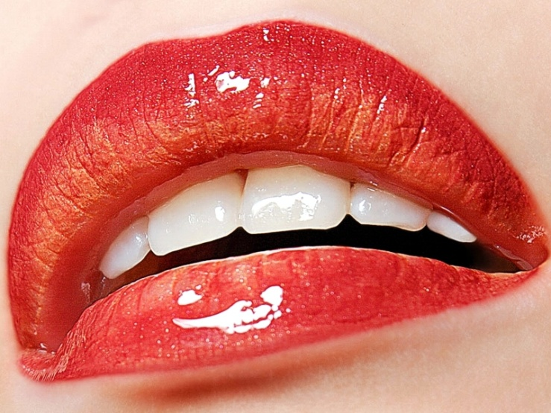
Хороший наблюдатель, глядя на губы, может многое сказать о человеке: о его характере, настроении, возрасте и даже состоянии здоровья. Губы чрезвычайно чувствительны благодаря большому количеству нервных окончаний.

Slide 7
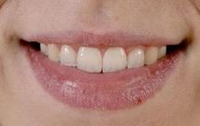
Уход за губами
1. Если Ваши губы обветрились, то, скорее всего, Вы их часто облизываете. Эта привычка – результат стресса, нервного перенапряжения. Так как слюна быстро испаряется с губ, то они (губы) быстро становятся сухими. Прибавьте к этому холод, пыль и сильный ветер – это настоящий стресс для Ваших губ.
Что делать?
Точно не массировать губы зубной щеткой, нельзя использовать грубый скраб.
Пользуйтесь гигиенической помадой. Это средство содержит массу необходимых веществ для кожи губ. Чем чаще Вы пользуетесь гигиенической помадой – тем лучше для Ваших губ.

Slide 8
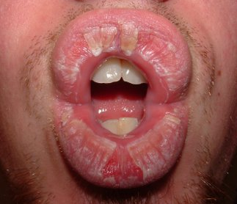
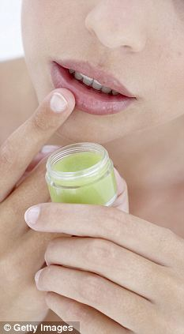
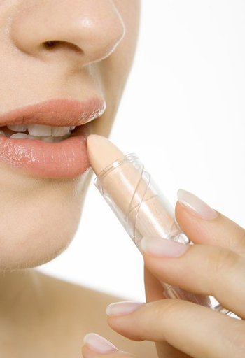
Уход за губами
2. Если Ваши губы шелушатся, то у Вас проблемы с обменом веществ, дефицитом витаминов А, Е и В, а также недостаточно влаги в организме. Иногда губы могут трескаться у людей, страдающих сахарным диабетом.
Что делать?
Не смазывайте губы вазелином или глицерином, выходя на улицу, смазывайте губы гигиенической помадой.
Проследите за собой, за Вашим «местом обитания». Возможно, в офисе, квартире, где Вы находитесь сухой воздух. Пропейте курс витаминов А и Е.

Slide 9
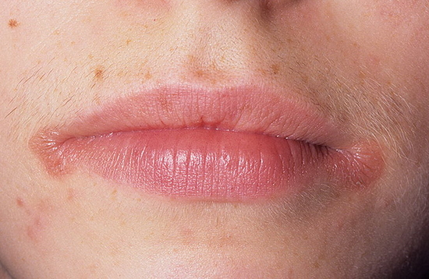
Уход за губами
Что делать?
Не отдирайте «корочки», регулярно смазывайте трещины гигиенической помадой или жирными кремами.
Также сходите к зубному, возможно, у Вас кариес или другие проблемы с полостью рта. Если Вы курите, постарайтесь делать это реже, чтобы не «травмировать» Ваши губы. Если же проблема трещин в уголках не проходит – срочно идите к врачу! Возможно у Вас более серьезные проблемы - стрептококки, стафилококки или дрожжеподобные грибы.
3. Губы трескаются в уголках – чаще всего это случается от авитаминоза, а именно недостатка витамина В2, но также это может происходить и из-за несоблюдения гигиены. Это нужно срочно лечить, т.к. это не только очень болезненно, но и неудобно.

Slide 10
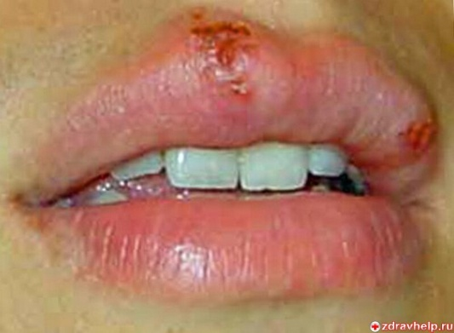
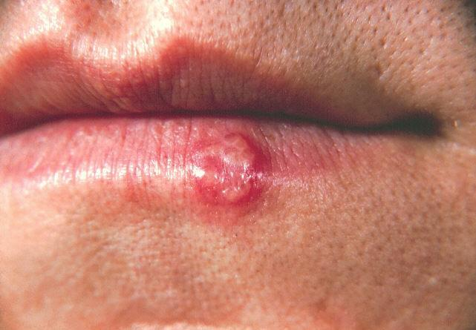
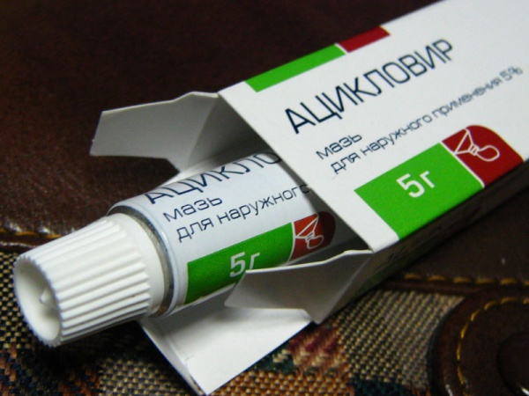
Уход за губами
4. Простуда на губах – это признак того, что «спящий» вирус простого герпеса I типа очнулся. Это происходит из-за снижения иммунитета под влиянием простуды, гриппа, различных эмоциональных расстройств и многих других причин.
Что делать?
Целоваться Вам категорически запрещено, а также пользоваться общей посудой с Вашими близкими.
Пользуйтесь специальными кремами и мазями на основе ацикловира – они помогают быстрому заживлению простуды. Если простуда не проходит в течение 10 дней – обратитесь к врачу простуда – может сигнализировать о серьезных заболеваниях.

Slide 11
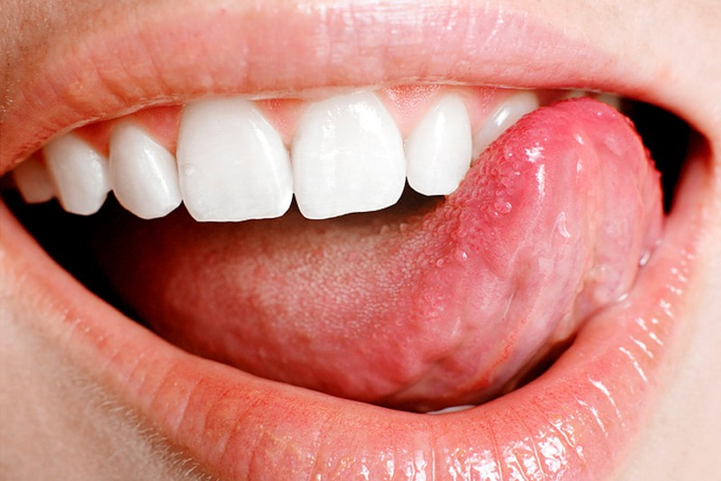
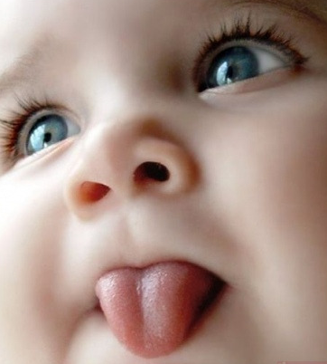
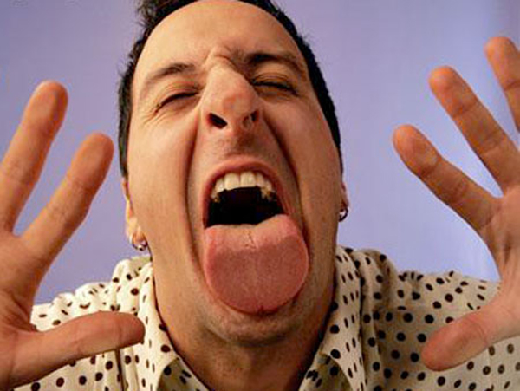
Язык
Язык представляет собой мышечный орган, который, являясь органом вкуса, участвует также в глотании и артикуляции речи.

Slide 13
Функции языка многообразны:
Участвует в процессе обработки пищи в полости рта, способствуя ее перемещению при жевании, перемешиванию со слюной, обеспечивает вместе с мягким небом и глоткой проглатывание пищевого комка;
движения мышц языка принимают участие в формировании звуков речи, а также музыкальных звуков, оказывают влияние на артикуляцию и тембр голоса;
в слизистой оболочке языка, ее сосочках сосредоточена основная часть рецепторного аппарата органа вкуса.

Slide 14
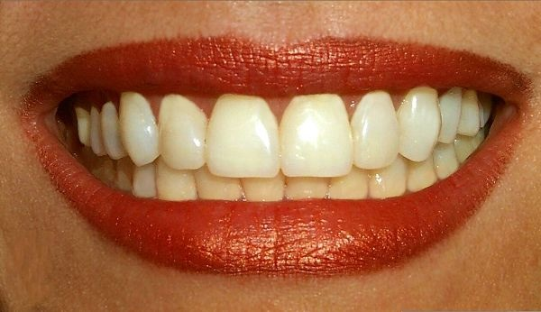
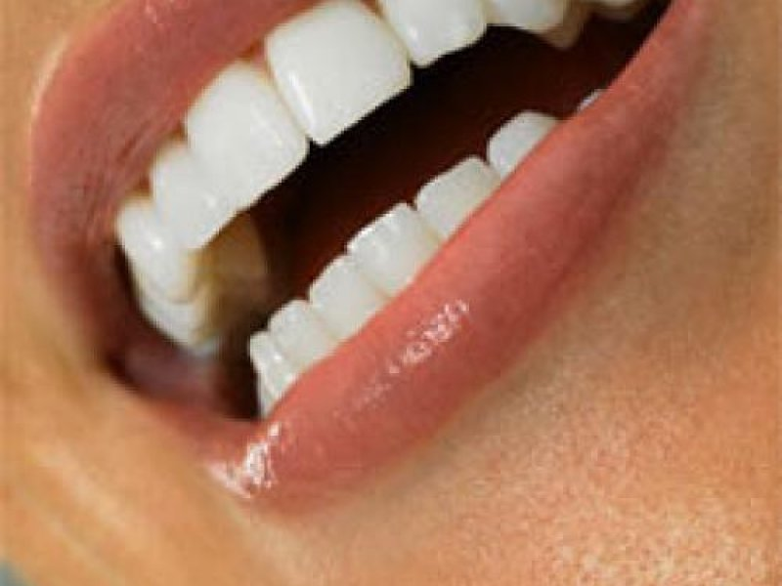
Зубы
Зубы — образования, состоящие в основном из твердых тканей, предназначены для первичной механической обработки пищи. У человека также участвуют в образовании звуков речи, а также являются важной частью широкой улыбки.

Slide 16
Зубы делятся на 4 типа:
Резцы — передние зубы, которые прорезаются первыми у детей, служат для захватывания и разрезания пищи;
Клыки — конусовидные зубы, которые служат для разрывания и удержания пищи;
Премоляры (предкоренные или малые коренные);
Моляры (коренные) — задние зубы, которые служат для перетирания пищи, имеют три корня на верхней челюсти и два — на нижней.

Slide 17
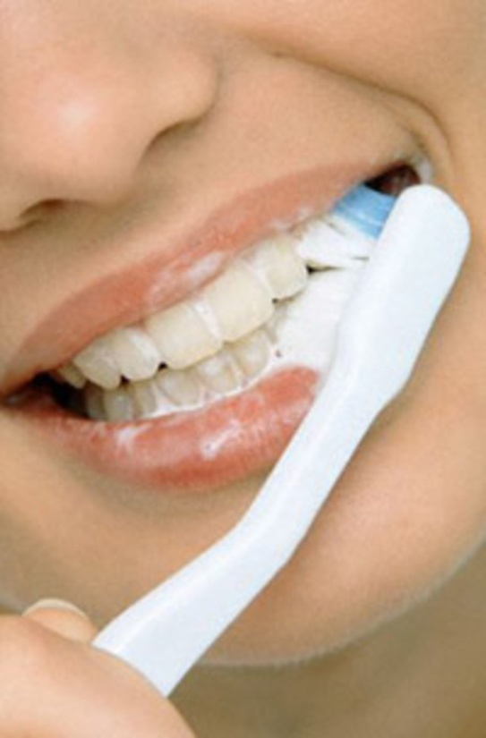
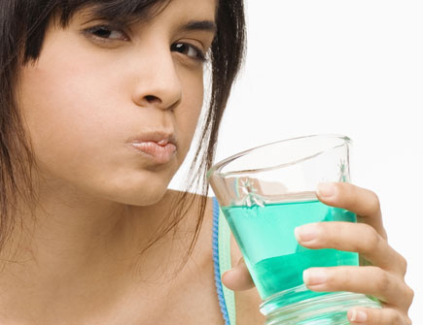
Гигиена полости рта
Гигиена полости рта является средством предупреждения кариеса зубов, пародонтоза, неприятного запаха из полости рта и других стоматологических заболеваний. Она включает в себя как ежедневную чистку, так и профессиональную, которую производит врач-стоматолог.
Эта процедура включает в себя удаление зубного камня (минерализированного налёта), который может образоваться даже при тщательных чистках щеткой и зубной нитью.

Slide 18
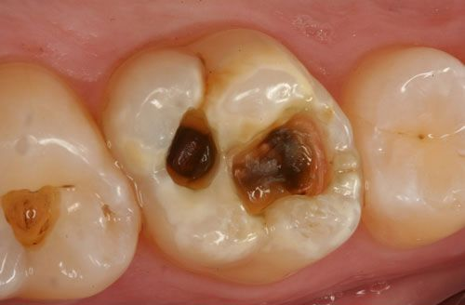
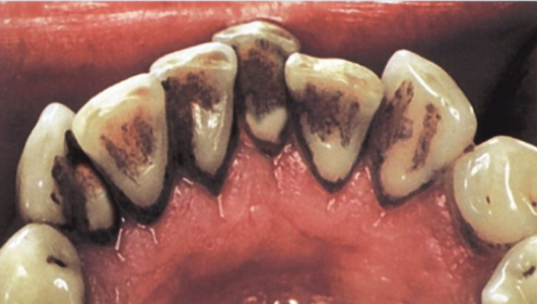
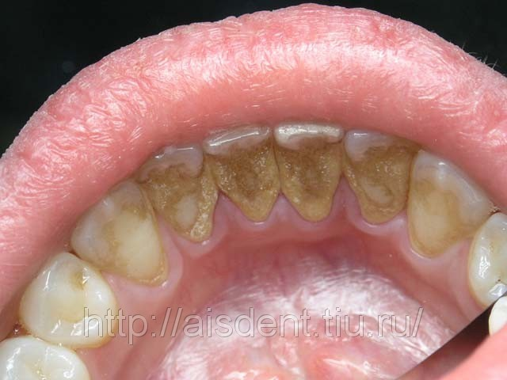
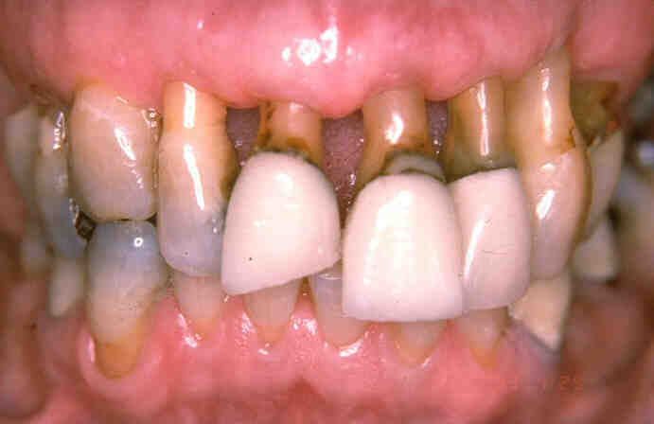
Стоматологические заболевания
Зубной налет;
Кариес;
Пародонт;
Зубной камень.

Slide 19
Зубной налет
Во рту каждого человека живет огромное количество бактерий. Они питаются той же пищей, что и человек и выделяют отходы. При низком уровне индивидуальной гигиены полости рта или ее отсутствии, количество и качество бактерий увеличивается в десятки, сотни раз за очень короткое время, что способствует образованию зубного налета на зубах.

Slide 20
Кариес
Зубной налет является причиной возникновения кариеса. Кариес поражает сначала эмаль зуба, затем дентин. Если кариес не лечить, то процесс переходит на пульпу коронки, а затем на пульпу корня (пульпит). Это причиняет сильную боль, воспалительный процесс доходит до верхушки корня.

Slide 21
Пародонт
Зубной камень разрушает зубодесневые соединения, и микробы устремляются в глубь, поражая десну, периодонтальные связки и кость - это и есть пародонтит. Главным признаком пародонтита является образование кармана - углубление между зубом и десной. Эти карманы, как правило, очень трудно или вообще невозможно очистить, и они становятся идеальной средой для жизнедеятельности бактерий. Врач специальным инструментом зондом измеряют глубину карманов, чтоб спланировать лечение.

Slide 22
О начале и протекании болезни могут свидетельствовать следующие признаки:
Кровотечение десен при чистке зубной щеткой или чистке нитью межзубных промежутков;
рыхлые, отечные или болезненные десны;
десны, достаточно далеко отошедшие от зубов;
подвижность зубов;
изменение положения зубов в прикусе, что свидетельствует об изменениях в костной ткани, окружающей зубы.

Slide 23
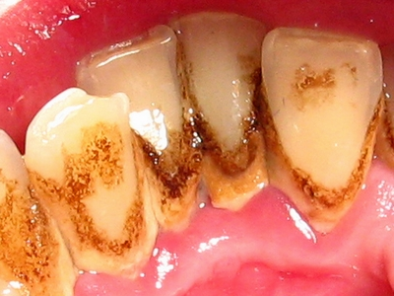
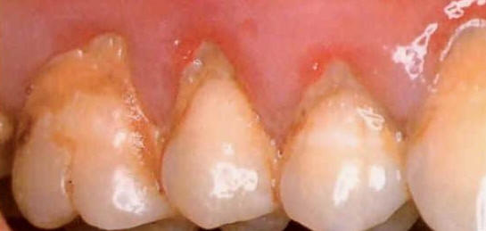
Зубной камень
Зубной камень — известковые отложения коричневатого оттенка, которые чаще всего образуются на внутренней поверхности нижних резцов.

Slide 24
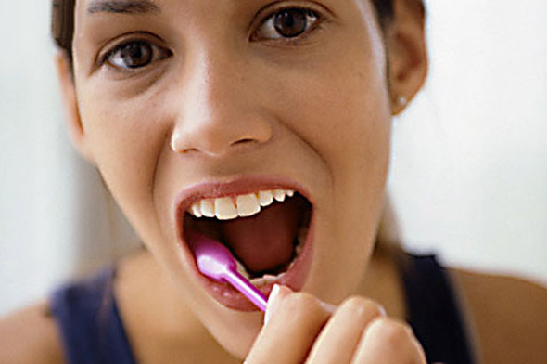
Причины
Зубной камень может появиться, если человек:
Совсем не чистит зубы, забывает их чистить регулярно (утром и вечером) или чистит их неправильно;
пользуется некачественными зубными пастами и щетками;
привык есть только мягкую пищу;
жует только одной стороной челюсти (правой или левой);
страдает нарушением
обмена веществ.

Slide 25
Интересные факты о зубах
Как известно, у обычного человека на протяжении жизни зубы меняются дважды: вначале появляется 20 молочных зубов, а затем 32 истинных зуба. Кстати, название "молочные зубы” дал Гиппократ, который был убежден, что самые первые зубы ребенка формируются из молока;
Зубная эмаль - самая твердая ткань, производимая организмом человека;
Зуб - единственная часть человеческого организма, которая неспособна к самовосстановлению;
Несмотря на то, что кальций необходим для костных тканей, 99% всего кальция в организме находится в зубах.

Slide 26
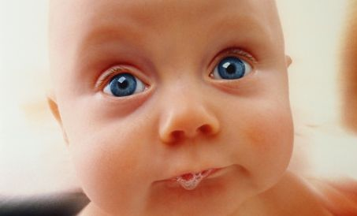
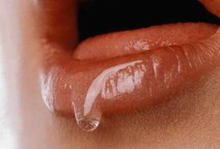
Слюна
Слюна — прозрачная бесцветная жидкость, жидкая биологическая среда организма выделяемая в полость рта тремя парами крупных слюнных желез (подчелюстные, околоушные, подъязычные) и множеством мелких слюнных желез полости рта.

Slide 27
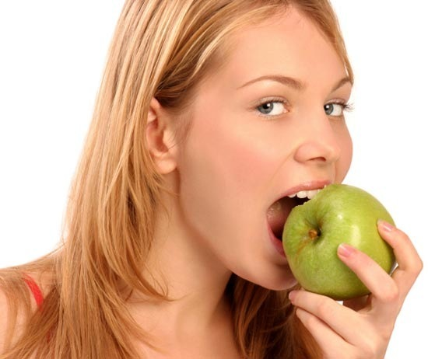
Зачем нужна слюна?
Количество выделяемой слюны в сутки у здорового человека составляет примерно 1,5 литра;
слюна защищает наши зубы от потери важных минеральных веществ. Например, она способствует расщеплению кальция и попаданию его в организм вместе с пищей;
слюна позволяет нам получить наслаждение от еды, стимулируя вкусовые рецепторы на поверхности языка;
слюна восстанавливает потерю влаги при разговоре и дыхании;

Slide 28
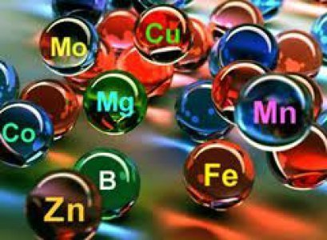
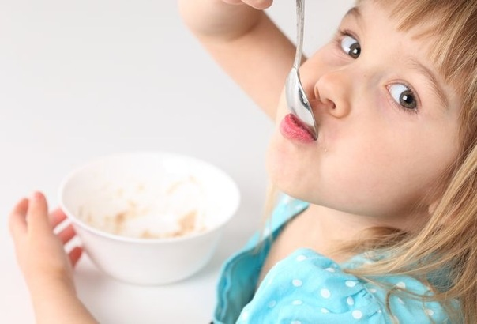
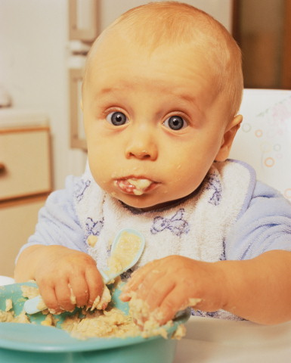
слюна участвует в обмене веществ в эмали зубов, тем самым участвует в процессах её питания, укрепления минеральными веществами и защите;
слюна обладает дезинфицирующим действием за счет входящих в её состав веществ и поэтому в ротовой полости человека происходит защита от бактерий и вирусов.
слюна увлажняет пищу, и это одно из самых главных её свойств. Без слюны процесс глотания был бы вообще невозможным;
слюна является природной смазкой для наших зубов и десен, предохраняя их от изнашивания;

Slide 29
Будьте здоровы!

